Slide 1
Xgboost 调参实验
袁满杰 2021.5.28

Slide 2
概述
数据集： Kaggle house price
样本数量：1.4K
特征数量：79->288
问题类型：回归
方法：hyperopt 自动搜索调参 500轮尝试
使用Tree of Parzen Estimators（TPE）方法搜索超参数
分别对xgboost和dart改进版本进行调参

Slide 3
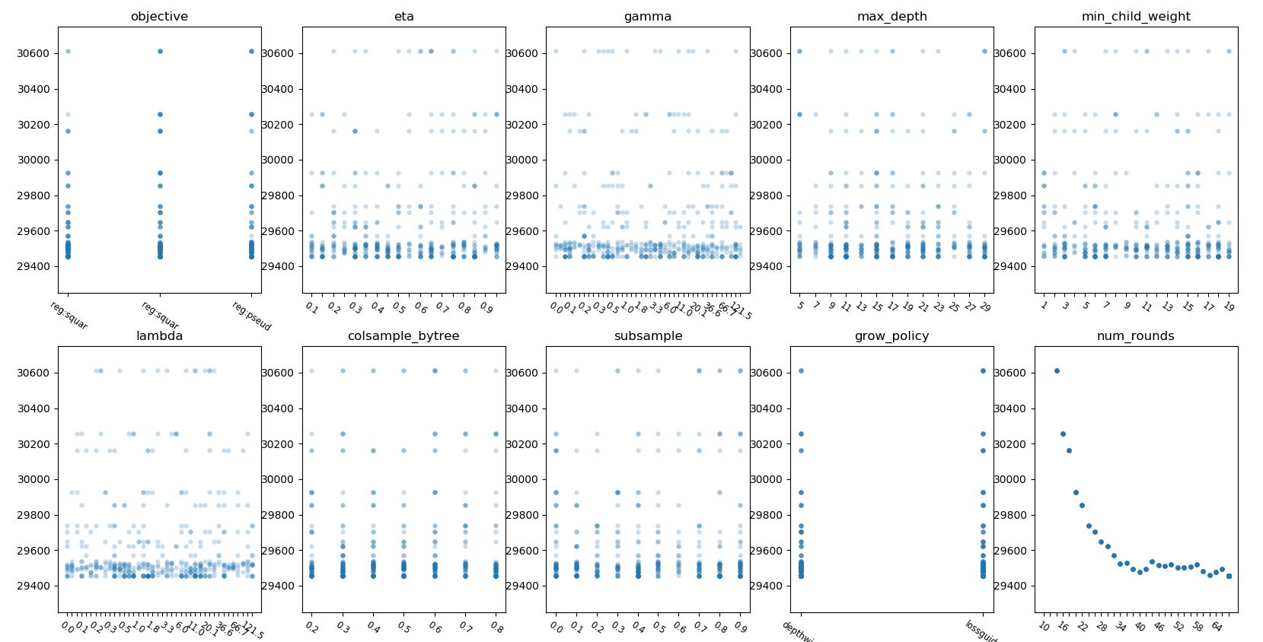
对Xgboost调参

Slide 4
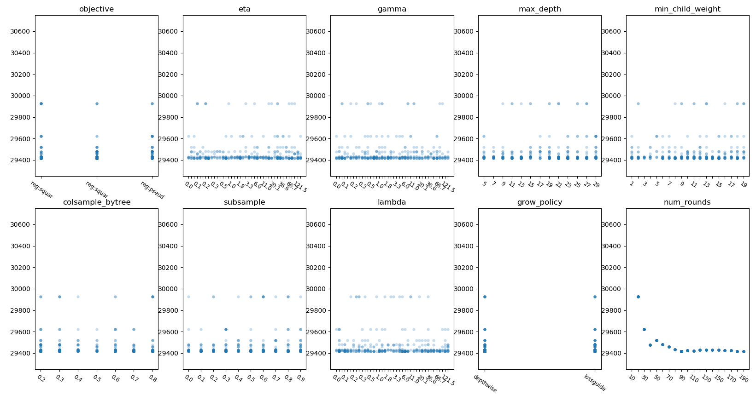
对Xgboost调参(上限200轮)

Slide 5
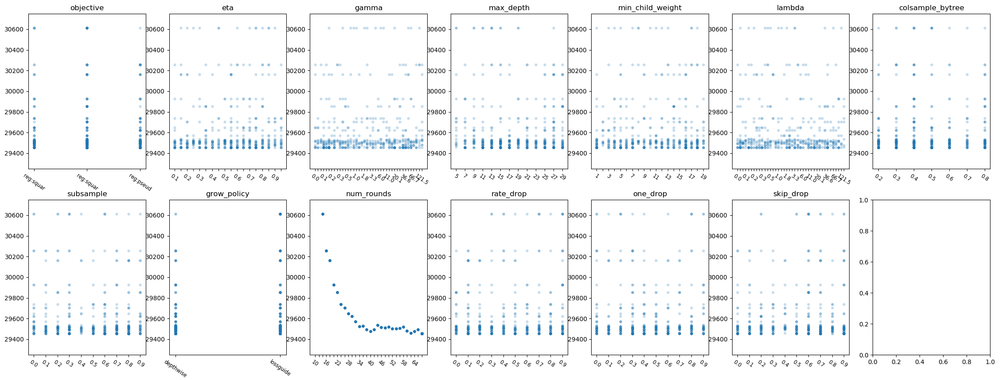
对Dart调参

Slide 6
结论
迭代轮数对模型拟合能力有显著影响，且大体上呈现出集成模型能抗过拟合的曲线趋势；
Xgboost对大部分超参数不是很敏感，一个参数的不同取值下，调整其它参数均可以得到一定的效果。
Dart改进版本最佳效果和Xgboost差不多

